Slide 1
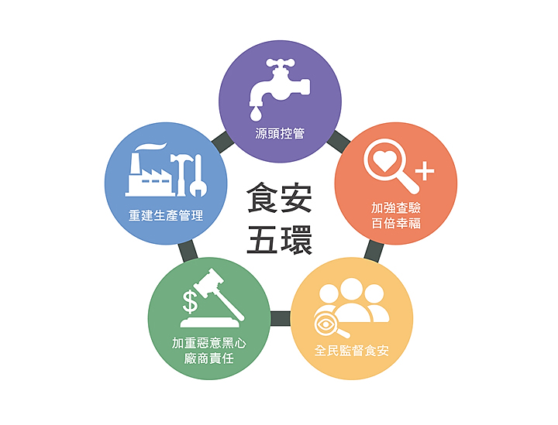
食安守護網 食添安心購
第一環源頭控管 – 完成食品添加物管理拼圖
  成立環保署化學局，化學品販賣業者納入管理
  衛福部推動販賣業者專人專櫃專冊管理食品添加物
第五環全民監督食安 – 食添管理跨域合作
  推動食品添加物販賣業者提供民眾可安心選購食品添加物之透明消費環境
  強化民眾對於食品添加物之認識與風險溝通
Notes:
落實「食安五環」源頭控管及全民監督食安之政策，推動食品添加物販賣業者提供民眾可安心選購食品添加物之透明消費環境，亦強化民眾對於食品添加物之認識與風險溝通，營造「食安守護網 食添安心購」之全民運動。

Slide 2
期程及重點工作
107年3月1日至12月31日
啟動聯合稽查、修正法規及民眾教育宣導等系列活動
政府、食品添加物販賣業者及消費者共同守護食安 食添安心購
政府
完善法規
聯合稽查
輔導改善
食品添加物
販賣業者
專櫃販售
產品資訊透明

Slide 3

推動規劃
食品添加物販賣業者溝通
「食安守護網 食添安心購」
輔導團
「食安守護網 食添安心購」
全民運動
啟動跨部會聯合稽查
107年度兼營食品添加物之化工原料業者聯合輔導稽查

Slide 4

「食安守護網 食添安心購」系列活動期程規劃
籌 備 階 段
環保署規劃本（107）年度兼營食品添加物之化工原料業者聯合輔導稽查計畫
107.2-3
衛福部修正「食品良好衛生規範準則」
107.6.21預告
衛福部盤點消費者最常購買之食品添加物，並建立「常用食品添加物」消費者查詢專區
環保署訂定「化工原料業及兼售食品添加物業者自主管理作業指引」
已於107.3.30 公布
衛福部及環保署號召食品添加物販賣業者溝通
衛福部及環保署成立
「食安守護網 食添安心購」輔導團
啟動跨部會聯合稽查及其記者會
本（107）年度兼營食品添加物之化工原料業者聯合輔導稽查
衛福部 107.7-10
環保署 107.9-11
衛福部 107.7 完成
環保署 107.1-12 持續辦理
啟動記者會107.6.28
聯稽 107.7-107.10
活 動 期 間
製播「食安守護網 食添安心購」全民運動短片
1
啟動
啟動「食安守護網 食添安心購」全民運動 跨部會記者會
響應
「食安守護網 食添安心購」焦點活動
2
成果露出
推廣
「食安守護網 食添安心購」運動-成果露出
3

